Slide 1
Spring Boot

Slide 2
Création d’un projet Spring Boot
La création des fichiers du projet se fait sur le site Web https://start.spring.io/ avec les options suivantes:
Project: Maven
Language: Java
Spring Boot: 2.7.5
Project Metadata: choisir le nom du projet
Packaging: jar
Java: 17
Ajouter les “dependencies” suivantes:
Spring Web
Spring Boot DevTools
Thymeleaf
Remarque: les versions de Spring Boot et Java sont à choisir en fonction de la configuration de votre machine.

Slide 3
Création d’un projet Spring Boot
Les dépendances permettent d’ajouter des fonctionnalités à l’application:
Spring Web : créer une application Web avec l’architecture MVC.
Spring Boot DevTools : redémarrages rapides de l’application. Ceci est pour éviter de redémarrer l’application à chaque modification du code.
Thymeleaf : permet de gérer des pages HTML avec du contenu dynamique (équivalent au JSP).

Slide 4
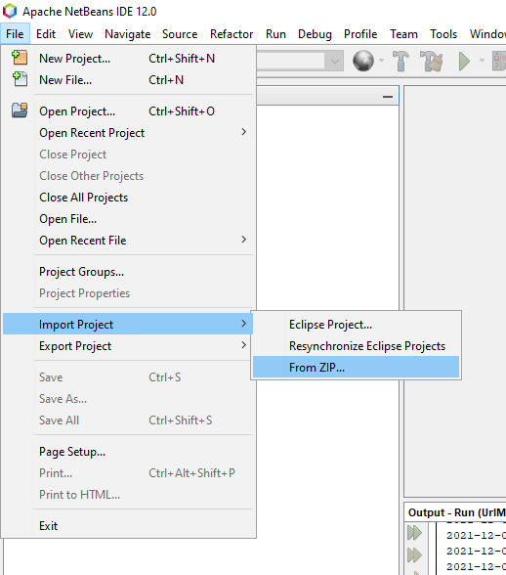
Création d’un projet Spring Boot
Générer ensuite le fichier et importer ce fichier zip dans NetBeans:

Slide 5
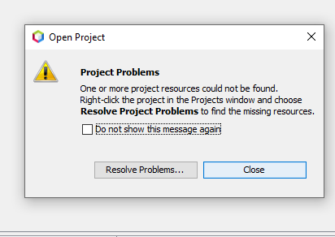
Création d’un projet Spring Boot
Après l’importation, le message suivant peut s’afficher:
En cliquant “resolve problems”, Maven va télécharger tous les packages Java pour les dépendances.

Slide 6
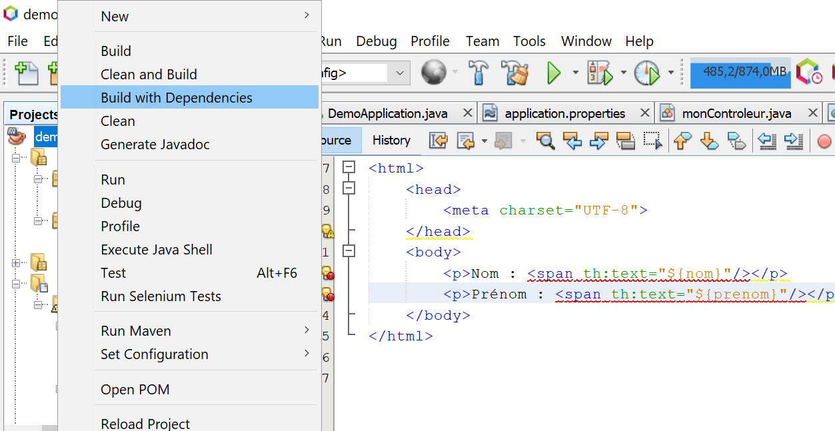
Création d’un projet Spring Boot
Si l’erreur est toujours présente, utiliser l’option “Build with dependencies”

Slide 7
Utilisation de Maven
Maven est un outil de gestion et d'automatisation de production de projets logiciels Java. Il permet notamment:
La gestion des dépendances.
L'accès aux dépôts.
La compilation et le packaging
Le déploiement. TomCat est intégré à Maven, il n’est pas nécessaire de l’installer.

Slide 8
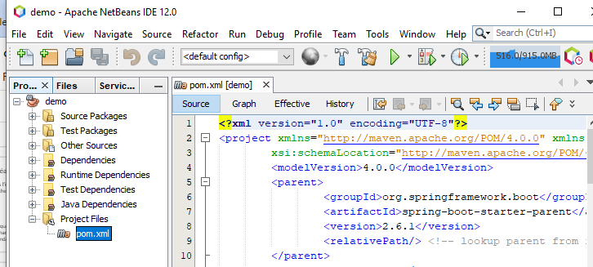
Utilisation de Maven
Les dépendances de Maven sont définis dans le fichier pom.xml (Project Object Model).
Ce fichier contient les dépendances qui ont été définies lors de la création du projet.

Slide 9
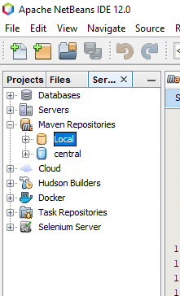
Utilisation de Maven
Les dépôts de Maven sont aussi disponibles dans NetBeans:
Local: dépôt de Maven sur la machine.
central: dépôt de Maven sur le serveur d’Apache.

Slide 10
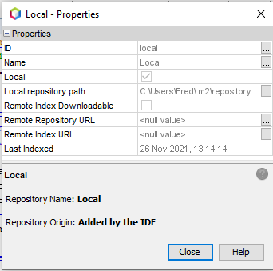
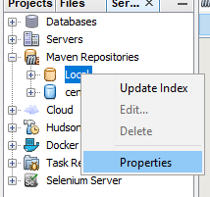
Utilisation de Maven
Pour connaître le répertoire du dépôt local:

Slide 11
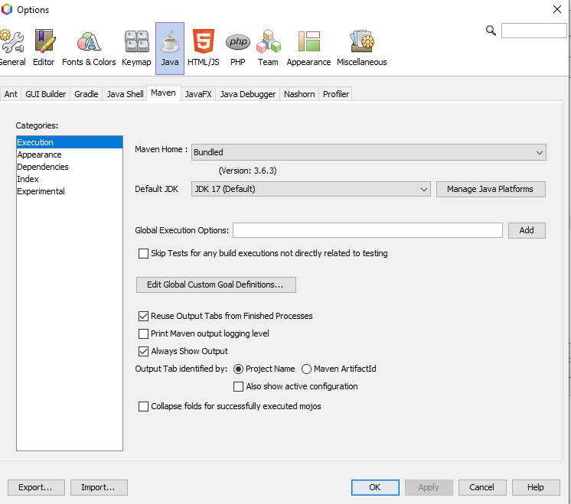
Utilisation de Maven
Il est aussi possible de modifier les paramètres de Maven dans la fenêtre “Options” de Netbeans.

Slide 12
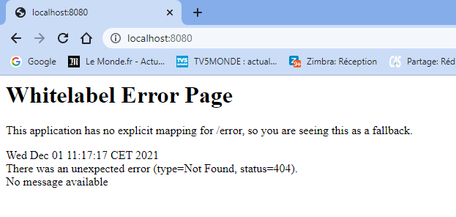
Configuration et lancement du projet
L’application Web est disponible à l’adresse suivante: http://localhost:8080/.
Ce message indique qu’il n’existe aucun mapping pour l’url à la racine.

Slide 13
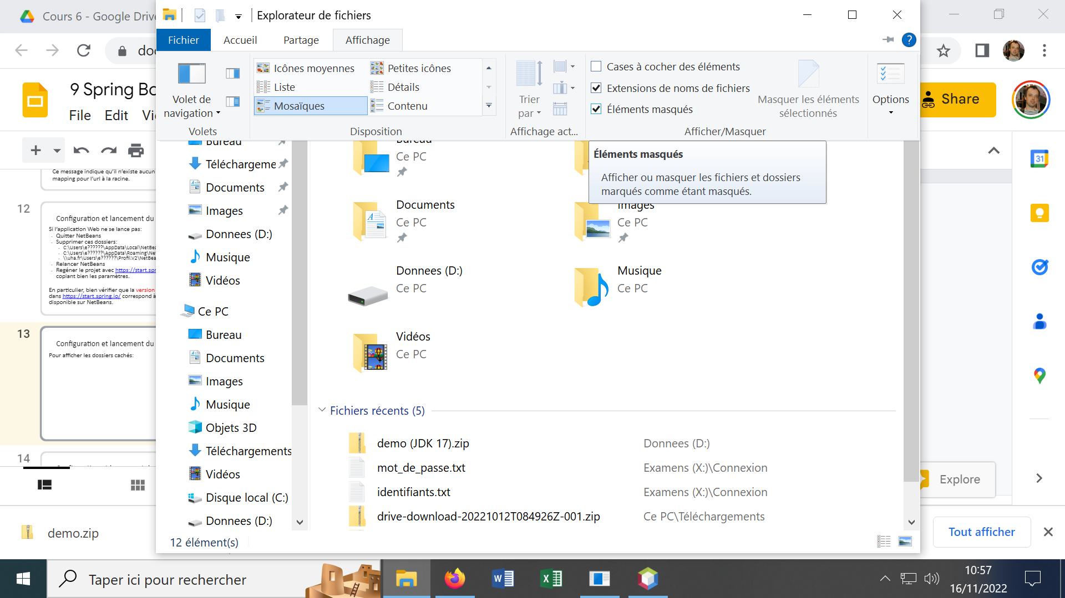
Configuration et lancement du projet
Afficher les dossiers cachés dans le gestionnaire de fichiers:

Slide 14
Configuration et lancement du projet
Si l’application Web ne se lance pas:
Quitter NetBeans
Supprimer ces dossiers:
C:\Users\e??????\AppData\Local\NetBeans
C:\Users\e??????\AppData\Roaming\NetBeans
\\uha.fr\Users\e??????\Profil.V2\NetBeans
“e??????” est votre identifiant étudiant.
Relancer NetBeans
Regéner le projet avec https://start.spring.io/ en copiant bien les paramètres.
En particulier, bien vérifier que la version du JDK dans https://start.spring.io/ correspond à celle disponible sur NetBeans.

Slide 15
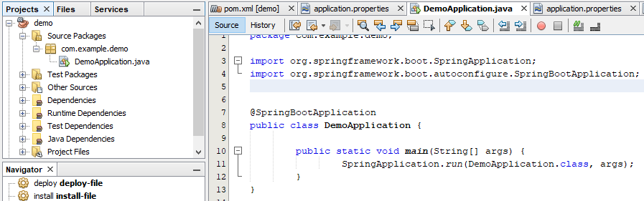
Configuration et lancement du projet
Le projet ne contient que le main().

Slide 16
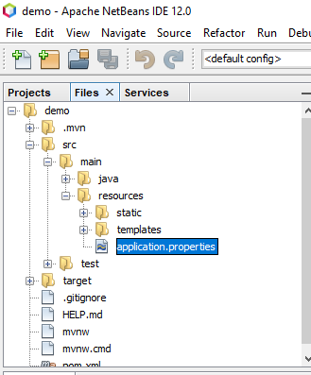
Configuration et lancement du projet
Le port par défaut est 8080. Pour le changer, il faut:
Créer le fichier “application.properties” s’il n’existe pas déjà.
Dans ce fichier, ajouter la ligne: server.port=8081.
8081 sera le nouveau port pour accéder à l’application Web.

Slide 17
Ajout d’un mapping pour une URL
L’implémentation de fonctionnalités dans Spring Boot se fait par l'intermédiaire d’annotations. Une annotation Java permet d'ajouter des métadonnées à un code source Java. Elles peuvent être ajoutées aux classes, méthodes, attributs, paramètres, variables locales et paquets.

Slide 18
Ajout d’un mapping pour une URL
Pour le mapping d’URL, on utilise les annotations suivantes:
@Controller: pour indiquer que la classe est utilisée comme contrôleur.
@GetMapping("/chemin_url"): pour spécifier le chemin url pour lequel la méthode va générer la réponse.
@ResponseBody: pour indiquer que la méthode va générer le corps de la réponse à la requête.

Slide 19
Ajout d’un mapping pour une URL
Créer un package pour les contrôleurs. Ce package doit être un sous-package du package de l’application.
Dans ce package, créer une classe.

Slide 20
Ajout d’un mapping pour une URL
package com.example.demo.controllers;
import org.springframework.stereotype.Controller;
import org.springframework.web.bind.annotation.GetMapping;
import org.springframework.web.bind.annotation.ResponseBody;
@Controller
public class monControleur {
@GetMapping("/hello")
@ResponseBody
public String hello() {
return "<h1>Bonjour</h1>";
}
}

Slide 21
Ajout d’un mapping pour une URL
L’annotation “@GetMapping” ne traite que les requêtes HTTP GET.
Pour les requêtes HTTP POST.
@PostMapping("/hello")
Il est aussi possible de définir plusieurs URL:
@GetMapping({"/hello", "/bonjourno"})
@PostMapping({"/hello", "/bonjourno"})
Une autre façon d’écrire ces annotations:
@RequestMapping(value = "/hello", method = RequestMethod.POST)
@RequestMapping(value = "/hello", method = RequestMethod.GET)

Slide 22
Ajout d’un mapping avec un fichier HTML
Dans le modèle MVC, le code pour la vue (code HTML pour la réponse à la requête) doit être séparé du code pour le contrôleur.

Slide 23
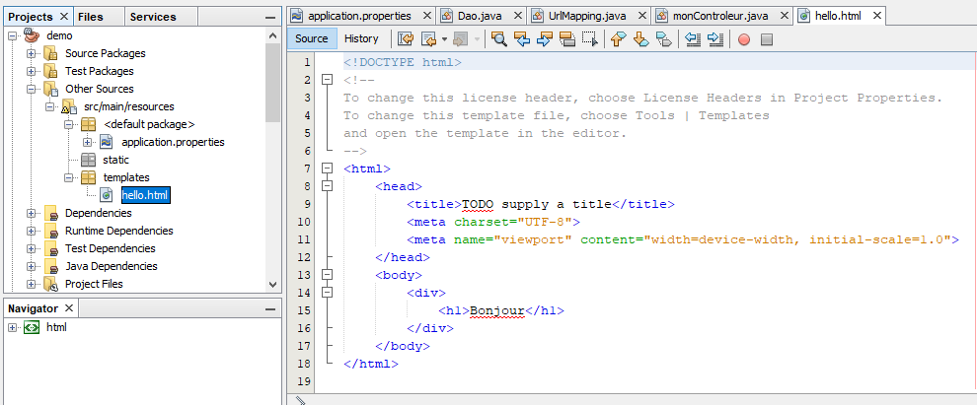
Ajout d’un mapping avec un fichier HTML
On crée le fichier "hello.html" dans “Other resources” -> “templates” comme ci-dessous:

Slide 24
Ajout d’un mapping avec un fichier HTML
package com.example.demo.controllers;
import org.springframework.stereotype.Controller;
import org.springframework.web.bind.annotation.GetMapping;
import org.springframework.web.bind.annotation.ResponseBody;
@Controller
public class monControleur {
@GetMapping("/hello")
@ResponseBody
public String hello() {
return "hello";
}
}

Slide 25
Ajout d’un mapping avec un fichier HTML
@ResponseBody doit être supprimé. La méthode ne génère plus le code HTML pour la réponse à la requête.
La méthode retourne "hello". Le nom "hello" est celui du fichier HTML à utiliser pour la réponse. Le fichier "hello.html" doit exister dans le dossier templates du projet (Other Sources -> src/main/resources -> templates).

Slide 26
Ajout d’un mapping pour une url avec paramètres
Les paramètres de la requête sont passés comme paramètres de la méthode.
@Controller
public class monControleur {
@GetMapping("/hello")
@ResponseBody
public String hello(String nm, String pr) {
return "<h1>Bonjour "+pr+" "+nm+"</h1>";
}
}
http://localhost:8080/hello?nm=Dupont&pr=Pierre

Slide 27
Ajout d’un mapping pour une url avec paramètres
Les paramètres peuvent aussi être définis explicitement.
@Controller
public class monControleur {
@GetMapping("/hello")
@ResponseBody
public String hello(@RequestParam String nm,
@RequestParam String pr) {
return "<h1>Bonjour "+pr+" "+nm+"</h1>";
}
}
La méthode attend des paramètres dans la requête. Si celles-ci ne sont pas présentes, la méthode plante.

Slide 28
Ajout d’un mapping pour une url avec paramètres
Les paramètres peuvent aussi être définis explicitement.
@Controller
public class monControleur {
@GetMapping("/hello")
@ResponseBody
public String hello(@RequestParam(required = false) String nm,
@RequestParam(required = false) String pr) {
return "<h1>Bonjour "+pr+" "+nm+"</h1>";
}
}
Avec le drapeau “required = false”, les paramètres dans la requête HTTP ne sont pas obligatoires.

Slide 29
Thymeleaf
Thymeleaf est un moteur de templates en Java. Il permet de créer des pages HTML avec du contenu dynamique (semblable à JSP).
Une variable de type Model permet d’envoyer les données vers la page HTML qui contient le code thymeleaf

Slide 30
Thymeleaf
package com.example.demo.controllers;
import org.springframework.stereotype.Controller;
import org.springframework.web.bind.annotation.PostMapping;
import org.springframework.ui.Model;
@Controller
public class monControleur {
@PostMapping("/hello")
@ResponseBody
public String hello(Model model, String nm, String pr)
{
model.addAttribute("nom", nm == null ?"" : nm);
model.addAttribute("prenom", pr == null ?"" : pr);
return "hello_avec_thymeleaf";
}
}

Slide 31
Thymeleaf
Contrairement au JSP, le code thymeleaf est écrit sous la forme de tags HTML.
Pour du texte simple:
<span th:text="${nom}"/>
nom est la variable qui a été mise dans le modèle avec le code Java
model.addAttribute("nom", nm == null ?"" : nm);

Slide 32
Thymeleaf
Contenu de la page hello_avec_thymeleaf.html
<html>
<head>
<meta charset="UTF-8">
</head>
<body>
<p>Nom : <span th:text="${nom}"/></p>
<p>Prénom : <span th:text="${prenom}"/></p>
</body>
</html>

Slide 33
Thymeleaf
thymeleaf peut aussi être utilisé pour définir une valeur par défaut d’un champ texte pour un formulaire HTML:
<form action="/hello" method="post">
<input type="text" name="nm" th:value="${nom}"/>
<input type="text" name="pr">
<input type="submit" value="Submit">
</form>

Slide 34
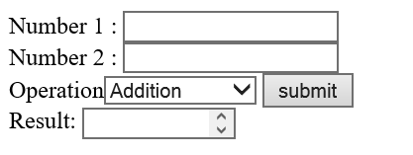
TP Calculatrice
L’utilisateur accède à l’url http://localhost:8080/calc pour afficher la page ci-dessous:
L’utilisateur entre les valeurs.
Le clique du bouton "Submit" :
Lance une requête HTTP GET vers la même url avec en paramètre les valeurs.
La page de la calculatrice est affichée avec le résultat.

